Slide 1
도로기하구조 설계
아우토반 김동수 20627433
김승일 20627488
이상재 20627792
전재문 20627912

Slide 2
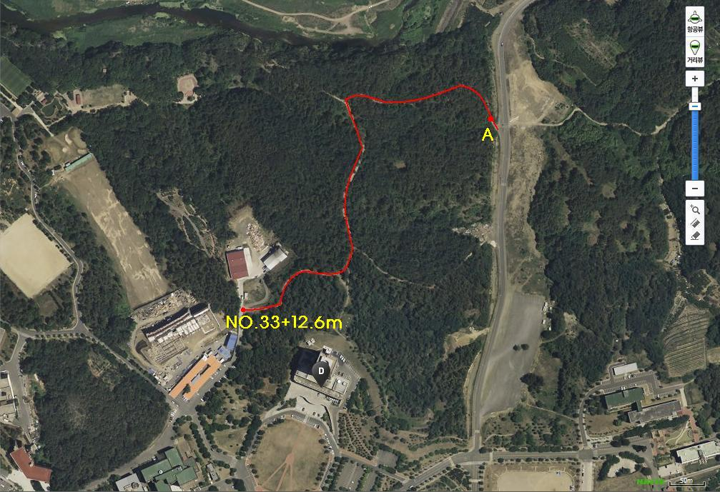
도 로 선 형 설 계
대구대 북문 < --- > 종합복지센터 간 연결 도로 설계
종단 거리 : 672.8m
A점 지반고 : 50.0m
측점 간격 : 20m
계획도로 폭 : 8m

Slide 3
도 로 설 계 계 획 실 시
주간 계획
10월 6일 - 현장 답사.
10월 7일~8일 - 종.횡단 측량 실시.
10월 9일~10일 - 내업 (지반고 계산).
10월 11일~12일 - 내업 (CAD 도면 작성 - 종단면도, 횡단면도).

Slide 4
종 단 면 도 (CAD 도면)

Slide 5
횡 단 지 형 도 (CAD 도면)

Slide 6
횡 단 지 형 도 (CAD 도면)

Slide 7
횡 단 지 형 도 (CAD 도면)

Slide 8
횡 단 지 형 도 (CAD 도면)

Slide 9
횡 단 지 형 도 (CAD 도면)

Slide 10
횡 단 지 형 도 (CAD 도면)

Slide 11
횡 단 지 형 도 (CAD 도면)

Slide 12
횡 단 지 형 도 (CAD 도면)

Slide 13
횡 단 지 형 도 (CAD 도면)

Slide 14
횡 단 지 형 도 (CAD 도면)

Slide 15
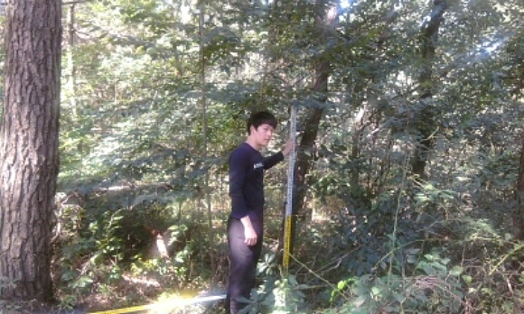
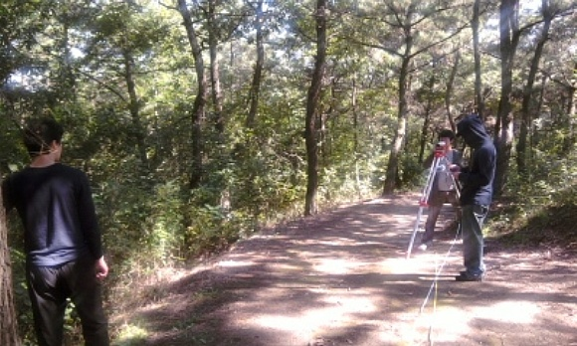
활 동 사 진

Slide 16
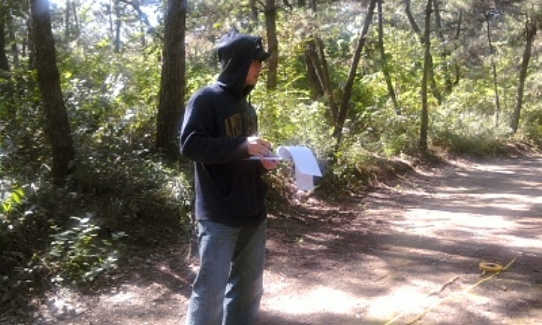
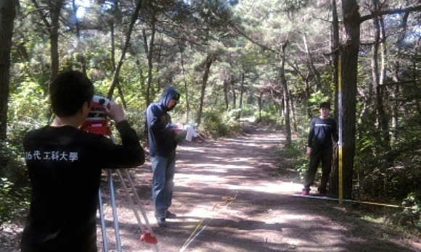
활 동 사 진

Slide 17


활 동 사 진

Slide 18
실습간에 에로사항
공대에서 실습지역 거리가 멀어서 무거운 실습장비를 들고 가기 어려웠다.
횡단 측량시 숲이 우거져서 측정하는데 시야확보 하기가 어려웠다.(가지치기 위해 낫 구입…)
지구온난화로 인해 10월까지 살아 있는 야생 모기들과의 사투를 버려 측량하는데 집중력이 떨어 졌다.

Slide 19
Thank you~~

